Slide 1

Ngữ văn 6
Tập 2
Bài 9
Đọc hiểu văn bản:
Bức tranh của em gái tôi

Slide 2



Slide 3


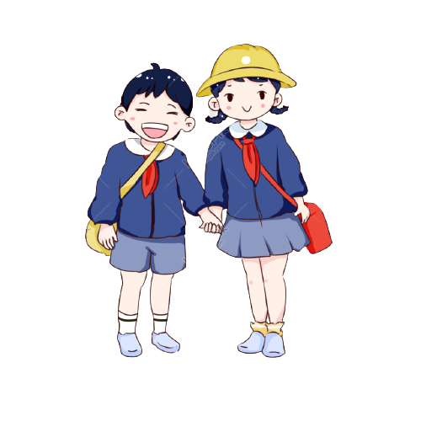
Trong gia đình, em có anh/chị/em ruột thịt không? Giữa hai người có bao giờ xảy ra tranh cãi không?

Slide 4


Slide 5
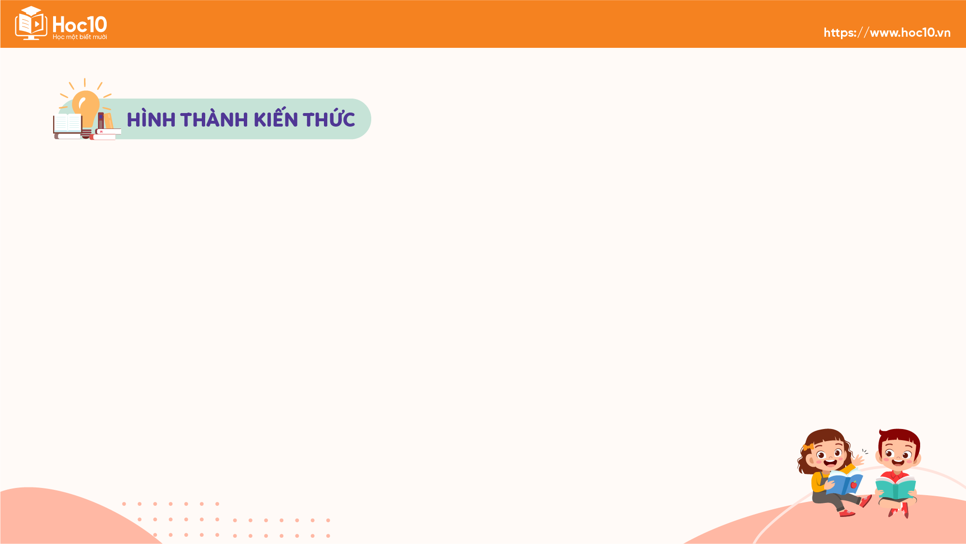



I. TÌM HIỂU CHUNG
Tìm hiểu những nét chính về tác giả Tạ Duy Anh
Nêu một số hiểu biết của em về tác phẩm

Slide 6

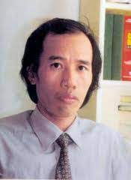

I. TÌM HIỂU CHUNG
1. Tác giả
- Tên khai sinh: Tạ Việt Đãng (1959).
- Bút danh khác: Lão Tạ, Chu Quý, Bình Tâm.
- Quê quán: Chương Mĩ, Hà Nội.
- Vị trí: Là cây bút trẻ thời kì đổi mới.
- Tác phẩm tiêu biểu: Quả trứng vàng,
Bức tranh của em gái tôi, Vó ngựa trở về,...

Slide 7
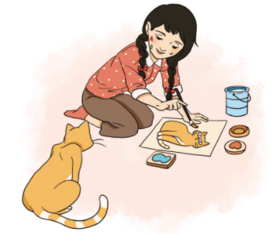
I. TÌM HIỂU CHUNG
2. Tác phẩm
- Là truyện ngắn được giải nhì trong cuộc thi viết Tương lai vẫy gọi của báo Thiếu niên Tiền Phong.
- Xuất xứ: In trong tập Con dế ma (1999).

Slide 8

I. TÌM HIỂU CHUNG
2. Tác phẩm
- Nhân vật: bé Kiều Phương và anh trai.
- Ngôi kể: ngôi thứ nhất.
=> Bộc lộ rõ nét tâm trạng, suy nghĩ, cảm xúc của nhân vật.
- Phương thức biểu đạt: tự sự kết hợp miêu tả tâm lí nhân vật và biểu cảm.

Slide 9

I. TÌM HIỂU CHUNG
2. Tác phẩm
- Bố cục: 3 phần.
+ Phần 1 (Từ đầu…vui lắm): Tâm trạng người anh trước khi phát hiện tài năng của em gái.
+ Phần 2 (Tiếp…đi nhận giải): Tâm trạng người anh khi tài năng của em được phát hiện.
+ Phần 3 (Còn lại): Tâm trạng người anh khi đứng trước bức tranh đạt giải.

Slide 10




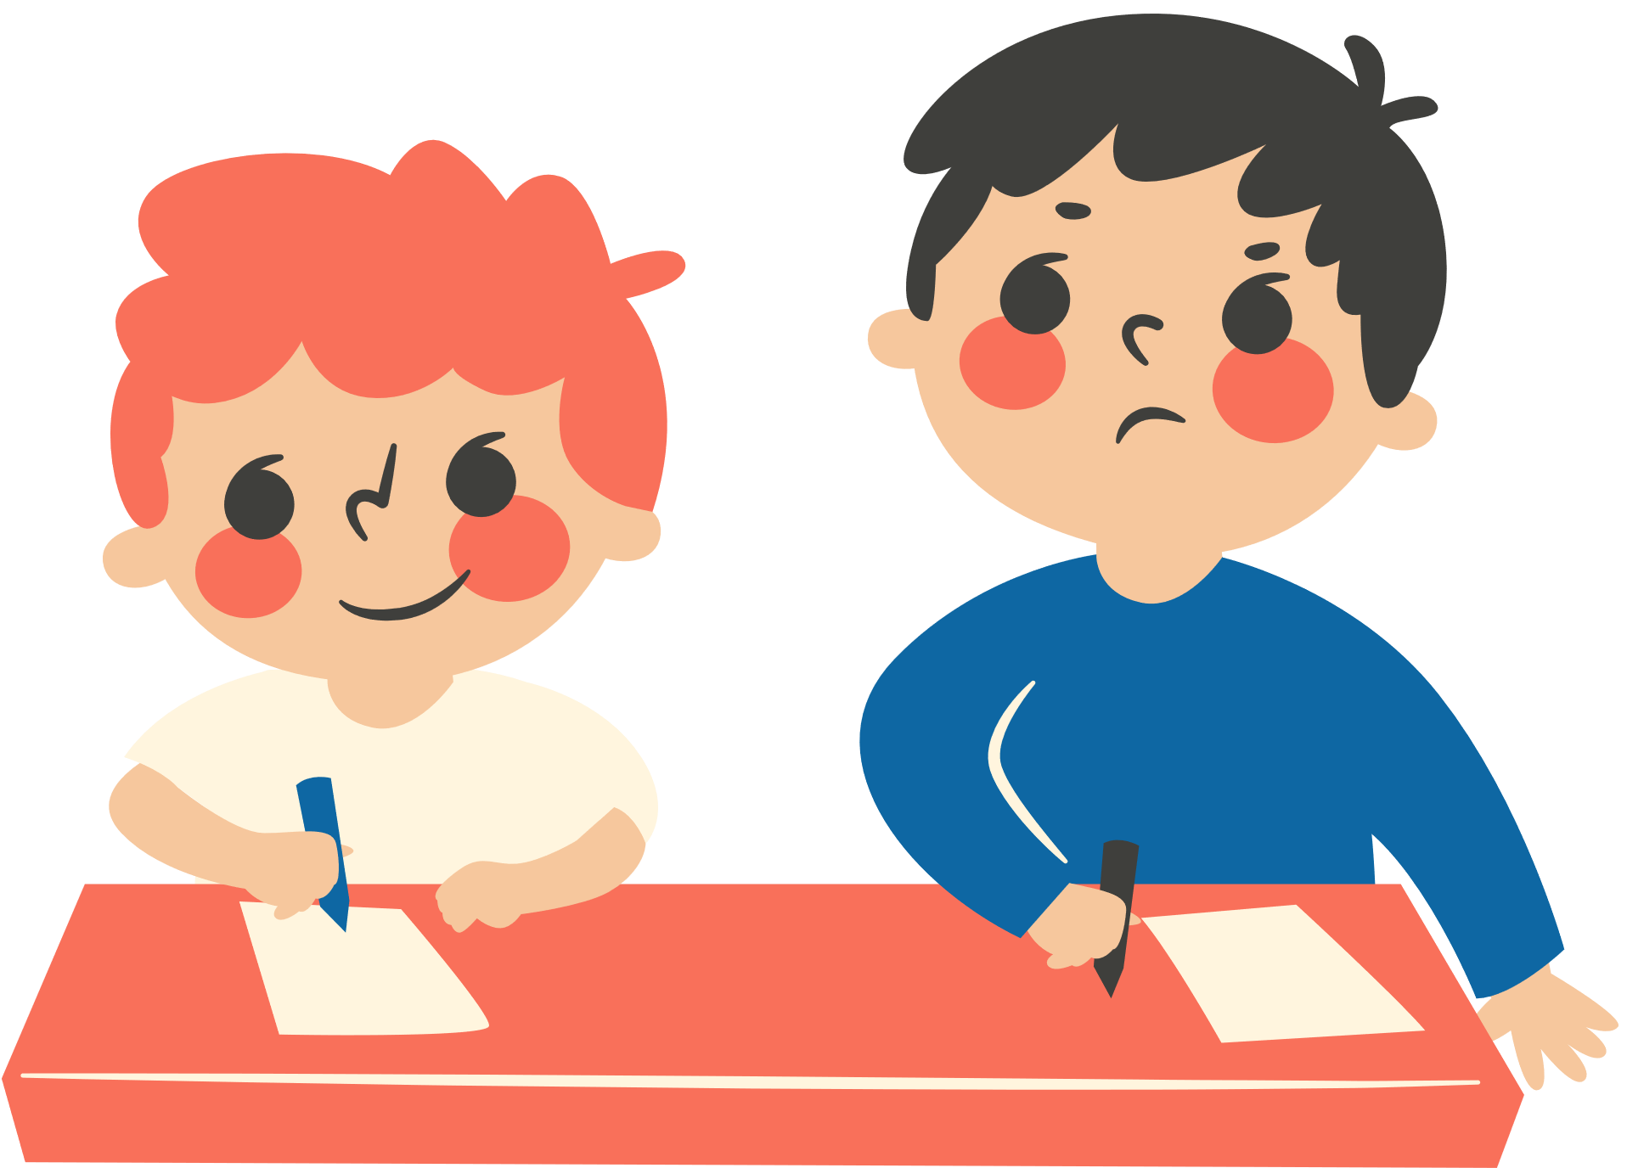
II. TÌM HIỂU CHI TIẾT
1. Nhân vật người em
HOẠT ĐỘNG NHÓM
- Thảo luận theo nhóm đôi và trả lời các câu hỏi sau:
+ Qua lời kể của người anh, ngoại hình, sở thích, tính cách người em hiện lên qua những chi tiết nào?
+ Tác giả đã chú ý tới điều gì khi khắc hoạ hình ảnh cô bé?

Slide 11
II. TÌM HIỂU CHI TIẾT
Tên là Kiều Phương. Anh trai đặt biệt hiệu là Mèo.
Ngoại hình
Dùng tên Mèo để xưng hô với bạn bè thật vui vẻ.
Hay lục lọi các đồ vật.
Hồn nhiên, vô tư, trong sáng, hiếu động, đáng yêu.

Slide 12
II. TÌM HIỂU CHI TIẾT
- Tài năng vẽ của Kiều Phương được khẳng định như thế nào? Tại sao em lại vẽ anh trai mình hoàn thiện đến thế?
- Qua cách miêu tả của người anh, cô em gái hiện lên với nét tính cách và phẩm chất gì?
- Tại sao tác giả lại để cho người em vẽ người anh hoàn hảo đến thế?

Slide 13
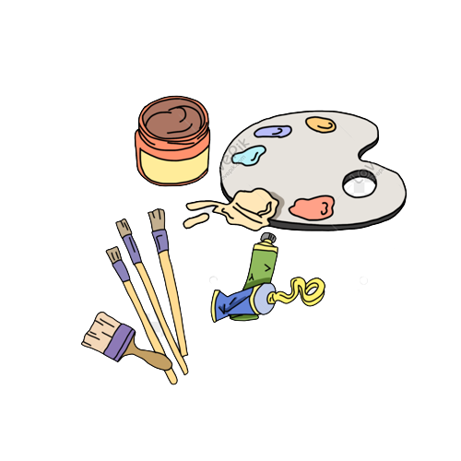
II. TÌM HIỂU CHI TIẾT
1. Nhân vật người em
- Sở thích: vẽ.
+ Em tự chế thuốc vẽ bằng những vật dụng có sẵn trong nhà, bí mật vẽ tranh.
+ Mọi thứ trong nhà đều được đưa vào tranh, vẽ rất có hồn.
Cô bé say mê nghệ thuật, có tài năng hội họa, đáng khâm phục.

Slide 14
II. TÌM HIỂU CHI TIẾT
- Tính cách:
+ Vui vẻ chấp nhận biệt danh anh tặng.
+ Hòa đồng, thân thiện: dễ thân với bé Quỳnh, chú Tiến Lê họa sĩ.
+ Lễ phép, hiền lành: bị anh mắng vô cớ nhưng không khóc hay cãi lại.
+ Tình yêu thương anh: vẽ tranh về anh trong cuộc thi vẽ; được giải hồ hởi ôm cổ anh.
Mèo là một cô bé vui vẻ, hiền lành, thân thiện, bao dung và có lòng yêu thương vô bờ.

Slide 15

II. TÌM HIỂU CHI TIẾT
2. Nhân vật người anh
Chúng ta có thể tìm hiểu diễn biến tâm trạng của người anh qua mấy nấc thang?
Đó là những nấc thang nào?

Slide 16
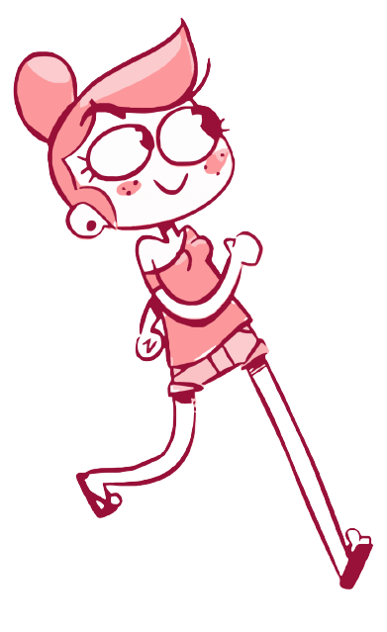
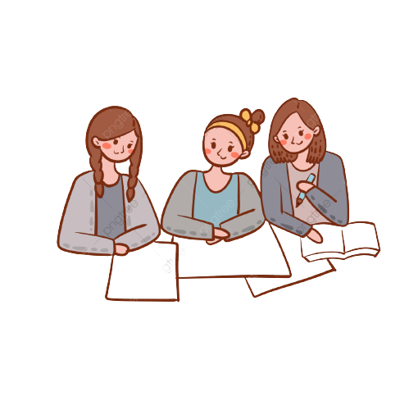
Diễn biến tâm trạng của người anh trải qua ba nấc thang:
Trong cuộc sống hàng ngày với em gái mình.
Khi tài năng hội hoạ của em gái được phát hiện.
Khi đứng trước bức tranh đoạt giải nhất của em gái.

Slide 17
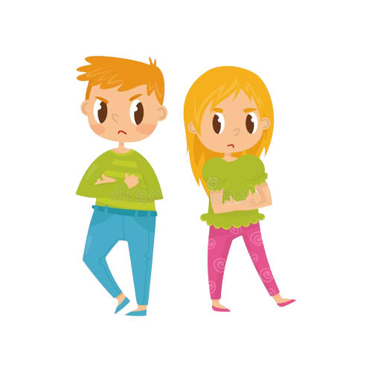
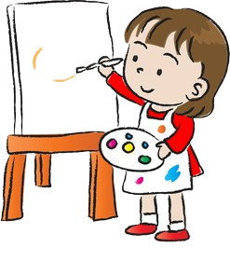
Trong cuộc sống hàng ngày với em gái
- Gọi em là Mèo vì mặt em luôn bị chính nó bôi bẩn.
- Luôn để ý từng tí một: Thấy em hay lục lọi đồ với một sự thích thú.
- Bí mật theo dõi việc chế thuốc vẽ của em.
Tò mò, xét nét, coi thường, khó chịu về em.

Slide 18

Khi tài năng hội hoạ của em gái được phát hiện
- Lúc ngồi trên bàn học, chỉ muốn gục khóc.
- Không tìm thấy ở mình một tài năng gì.
- Không thân với Mèo như trước nữa.
Không vui, mặc cảm, tự ti, ghen tị với tài năng của em.

Slide 19
Khi đứng trước bức tranh được giải nhất của em
Ngỡ ngàng
Hãnh diện
Xấu hổ
- Ngạc nhiên cao độ, bức tranh vẽ về mình chứ không phải ai khác trong gia đình, không ngờ mình được em gái yêu quý và tôn trọng. Bức tranh đẹp ngoài sức tưởng tượng của cậu bé.
- Trong mắt em, mình thật hoàn hảo và đẹp đẽ. Em gái mình là một tài năng hội hoạ rất đặc biệt.
- Vì nhận thấy trước đó mình quá ích kỉ, nhỏ nhen, hẹp hòi, coi thường, đố kị với em.
Bất ngờ, xúc động, tự hào, xấu hổ.

Slide 20

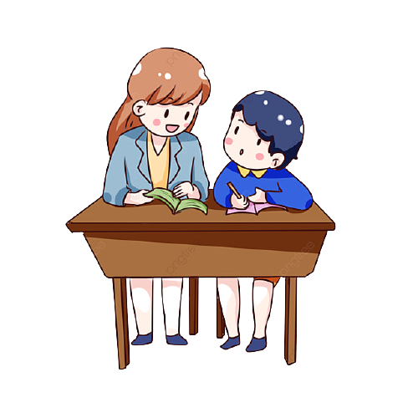
III. TỔNG KẾT
Nêu những nét đặc sắc về nghệ thuật và ý nghĩa của văn bản?

Slide 21


Nội dung
- Nhân vật Kiều Phương: say mê hội họa, hồn nhiên, trong sáng, nhân hậu.
- Người anh: Ghen tị với tài năng của em, mặc cảm, xúc động khi nhận ra tâm hồn, lòng nhân hậu của em.
- Ý nghĩa: Tình cảm trong sáng, nhân hậu bao giờ cũng lớn hơn, cao đẹp hơn lòng ghen ghét, đố kị.

Slide 22
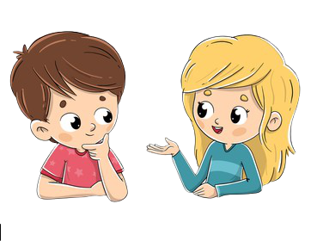
Nghệ thuật
- Kể chuyện bằng ngôi thứ nhất tạo nên sự chân thật cho câu chuyện.
- Miêu tả chân thực diễn biến tâm lí nhân vật.

Slide 23


Slide 24

LUYỆN TẬP
Nhân vật người em thường được tái hiện qua hành động, còn nhân vật người anh thường được tác giả chú ý miêu tả tâm trạng.
- Hãy chỉ ra các chi tiết cụ thể để làm sáng tỏ điều đó.
- Ngôi kể có liên quan gì đến cách miêu tả hai nhân vật?

Slide 25
Trả lời
- Nhân vật người em thường được tái hiện qua hành động:
+ Sau khi có vẻ đã hài lòng, nó lôi trong túi ra ba bốn lọ nhỏ, cái màu đỏ, cái màu vàng, cái màu xanh lục,... đều do nó tự chế.
+ Nó đưa mắt canh chừng rồi lại nhét tất cả vào túi sau khi cho màu đen nhọ nồi vào trong một cái lọ còn bỏ không.
+ Nó lao vào ôm cổ tôi, nhưng tôi viện cớ đang dở việc đẩy nhẹ nó ra. Tuy thế, nó vẫn kịp thì thầm vào tai tôi: “Em muốn cả anh cùng đi nhận giải“.
- Ngôi kể: rất thích hợp với chủ đề, hơn nữa để cho sự hối hận được bày tỏ một cách chân thành hơn, đáng tin cậy hơn.

Slide 26

LUYỆN TẬP
Theo em, truyện muốn đề cao, ca ngợi điều gì? Điều đó có liên quan đến cuộc sống hằng ngày của mỗi người như thế nào?

Slide 27
Trả lời
- Tác phẩm có ý nghĩa giáo dục nhân cách, gợi ra những ý nghĩa sâu sắc về mối quan hệ, thái độ, cách ứng xử giữa người với người trong cuộc sống hàng ngày.
- Tình cảm trong sáng, nhân hậu bao giờ cũng lớn hơn, cao đẹp hơn lòng ghen ghét, đố kị.
- Không nên đố kị, ghen ghét trước tài năng của người khác mà cần phải biết vượt qua tất cả những mặc cảm, tự ti để vượt qua chính mình.

Slide 28


Slide 29


VẬN DỤNG
Chia sẻ với các bạn trong lớp cảm giác bị hoặc được so sánh với người khác (Ví dụ: với anh/chị/em trong nhà, với các bạn trong xóm,..)

Slide 30


Slide 31
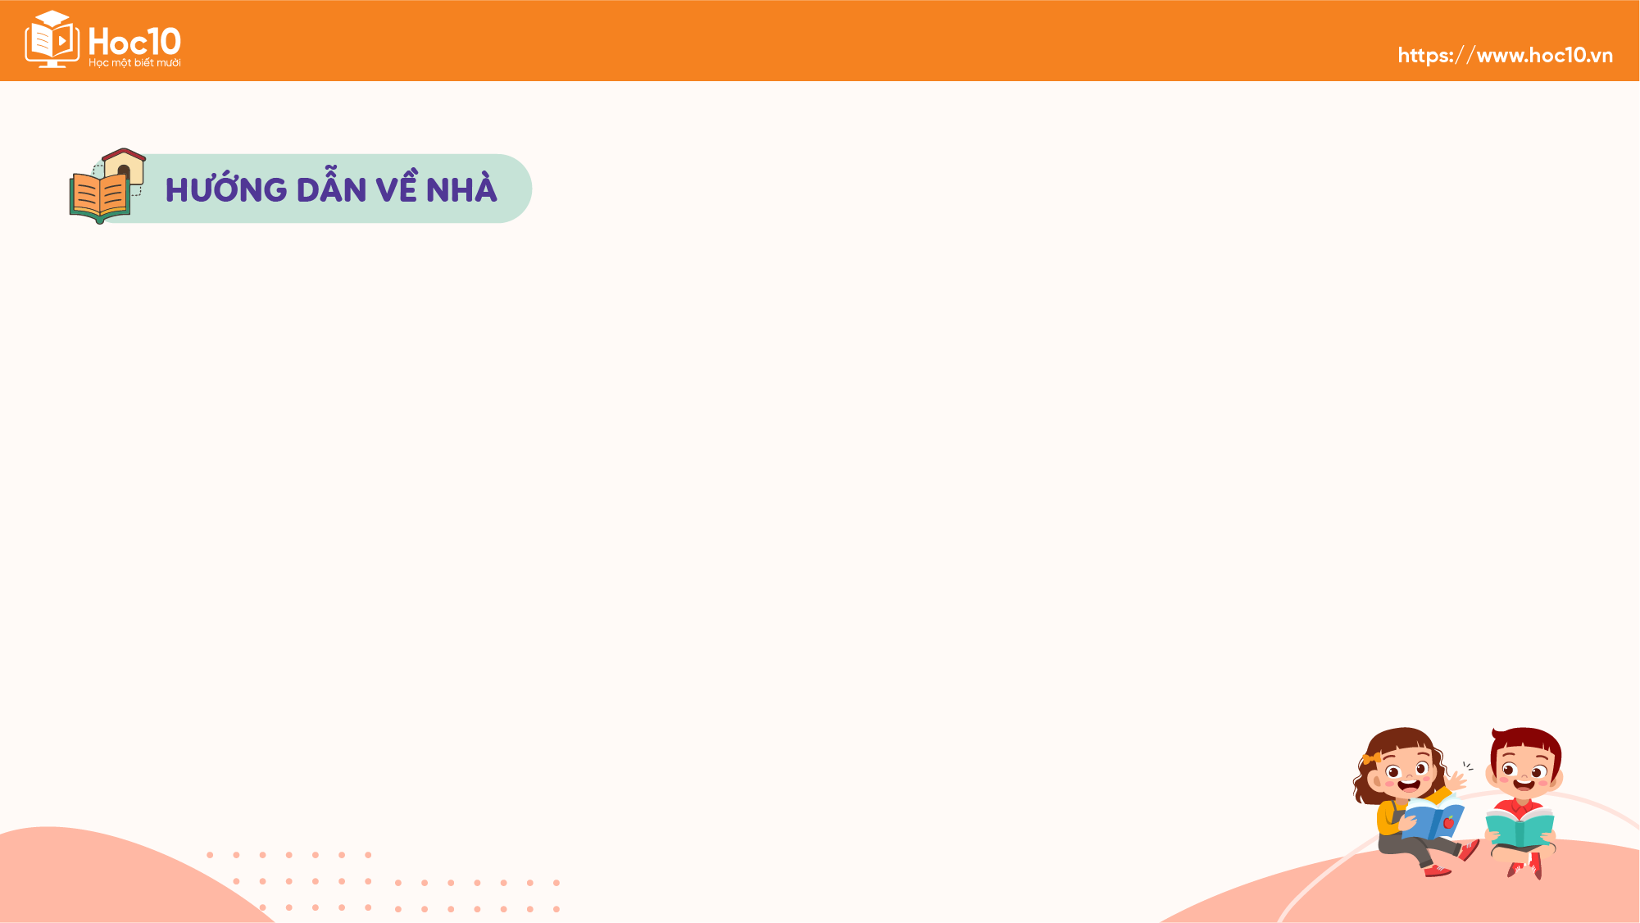


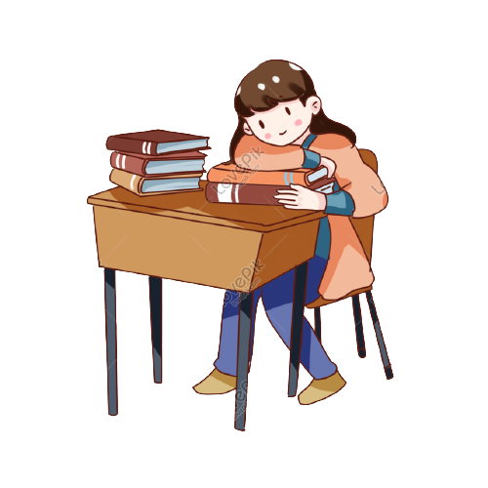
HƯỚNG DẪN VỀ NHÀ
Ôn tập lại những kiến thức đã học
Soạn trước bài: Đọc hiểu văn bản -
Điều không tính trước

Slide 32


Slide 33


Like fanpage Hoc10 - Học 1 biết 10 để nhận thêm nhiều tài liệu giảng dạy
theo đường link:
Hoc10 – Học 1 biết 10
Hoặc truy cập qua QR code

